Slide 2
大考卷 2人数下大考卷教用
第五单元系统复习测试卷

Slide 16
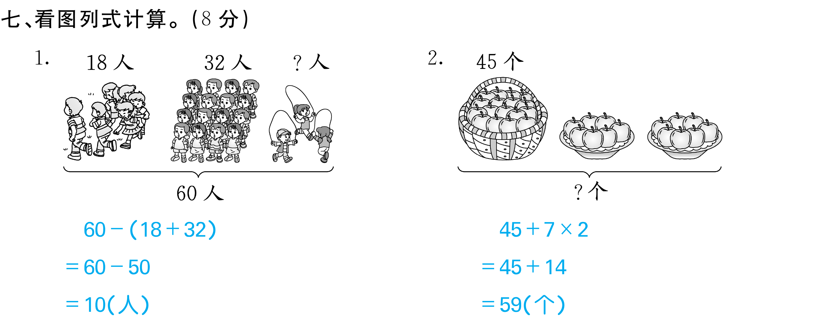

Slide 19
